Slide 1
Arbeitsmarktanalyse Regensburg
Rechtskreis SGB II — Datenexploration, -analyse und Visualisierung mit Python
Eugenia Funk · 17.08.2026

Slide 2
Agenda
1
Einleitung
2
Datenexploration und -aufbereitung
3
Datenanalyse und Visualisierung
4
Vertiefte statistische Analyse
5
Fazit und Ausblick

Slide 3
KAPITEL 1
Einleitung
● Ausgangssituation und Motivation
● Zielsetzung des Projekts
● Datengrundlage

Slide 4
1.1 – 1.2
Ausgangssituation und Zielsetzung
● Die Bundesagentur für Arbeit veröffentlicht monatlich den Bericht „Eckwerte für Jobcenter“ — mit über 20 Tabellenblättern pro Datei ist die Rohform kaum auswertbar.
● Ziel: eine strukturierte, reproduzierbare Zeitreihe aus 18 Monatsberichten aufbauen und die Entwicklung der Arbeitslosigkeit im Rechtskreis SGB II auswerten und visualisieren.
● Vier Schwerpunkte: sauberer Datenverarbeitungsprozess, aussagekräftige Visualisierung, inhaltliche Erkenntnisse, interaktives Dashboard für die fortlaufende Nutzung.

Slide 5
1.3
Datengrundlage auf einen Blick
18
21
Jan 25 – Jun 26
SGB II
monatliche Excel- Berichte
Tabellenblätter pro Datei
Berichtszeitraum
Rechtskreis Jobcenter Regensburg

Slide 6
KAPITEL 2
Datenexploration und -aufbereitung
● Tabellenblätter der Rohdaten untersuchen
● Daten einlesen, bereinigen, aufbereiten
● Export für die Weiterverarbeitung

Slide 7
2.1
Tabellenblätter der Rohdaten untersuchen
● Alle 21 Tabellenblätter je Datei systematisch gesichtet: Was steht drin, ist es relevant, welche Diagramme wären möglich?
● 6 Blätter sind reine Metadaten/Navigation ohne Analysewert.
● Blatt „1.1 Eckwerte“ als Hauptquelle identifiziert.
● ⚠️ Wichtiger Befund: Blätter 3.1–3.6 und 4.1–4.2 melden Werte mit 3–6 Monaten Wartezeit statt dem aktuellen Berichtsmonat.

Slide 8
2.2 – 2.5
Datenpipeline
● normalize_label(): entfernt Fußnotenmarker per Regex aus Zeilenbeschriftungen.
● parse_eckwerte(): liest Zeilen 9–47 des Blatts „1.1 Eckwerte“, Berichtsmonat aus Dateiname abgeleitet.
● Bereinigung: 0 Duplikate, 108 von 558 fehlenden Werten identifiziert und erklärt.
● pivot_table() erzeugt Wide-Format-Zeitreihe mit 9 zentralen SGB-II-Kennzahlen.
● Export als eckwerte_long.csv und kennzahlen_sgb2.csv — Grundlage für Analyse und Dashboard.

Slide 9
2.3
Datenüberblick nach der Bereinigung
558 × 8
0
108 / 558
9
Zeilen × Spalten
Duplikate
fehlende Werte (erklärt)
aufbereitete Kennzahlen

Slide 10
KAPITEL 3
Datenanalyse und Visualisierung
● Kennzahlen im Vergleich (Übersicht & indexiert)
● Arbeitslosen- und Unterbeschäftigungsquote
● Langzeitarbeitslosigkeit
● Altersstruktur, Geschlecht, Veränderungen

Slide 11
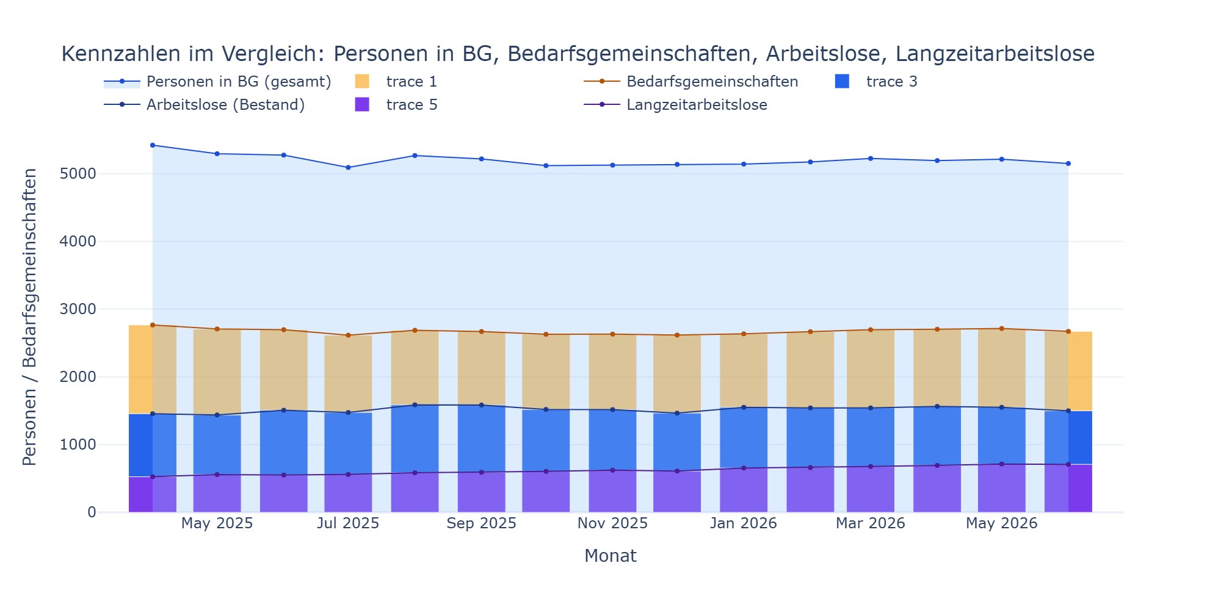
3.1
Übersicht: Kennzahlen im Vergleich
Personen in BG (Fläche) sowie Bedarfsgemeinschaften, Arbeitslose und Langzeitarbeitslose (überlappende Balken), Januar 2025 – Juni 2026.

Slide 12
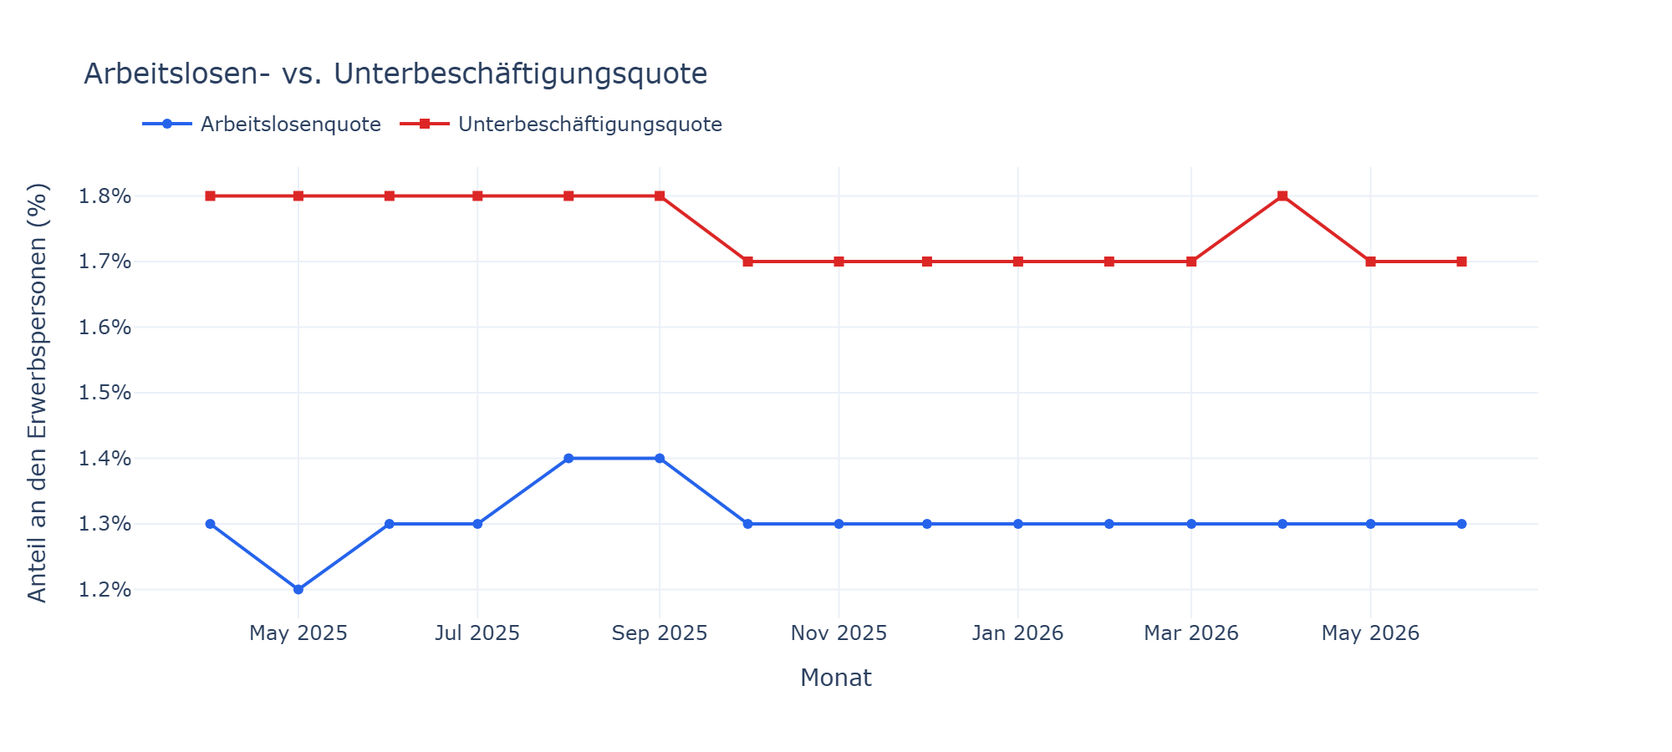
3.2
Arbeitslosen- vs. Unterbeschäftigungsquote
Beide Quoten bewegen sich in einer engen, stabilen Bandbreite (1,2–1,9 %).

Slide 13
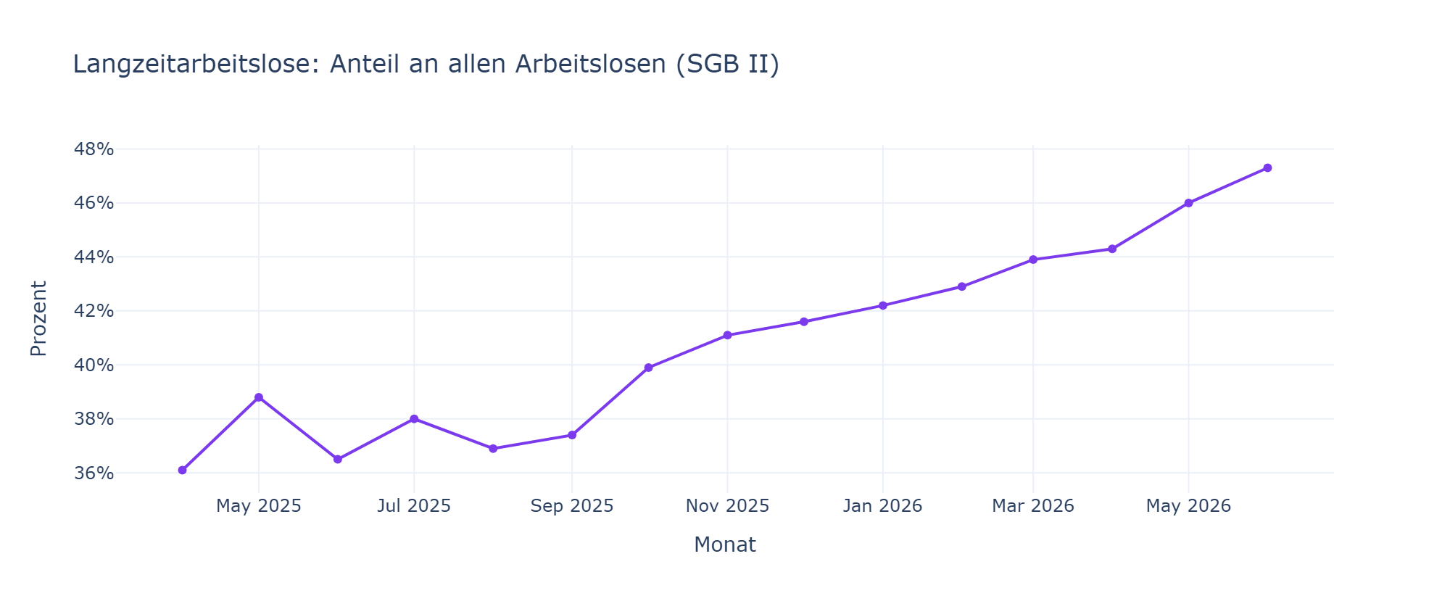
3.3
Langzeitarbeitslosigkeit
Deutlichster Trend im Datensatz: Anteil an allen Arbeitslosen von 34,1 % auf 47,3 % gestiegen.

Slide 14
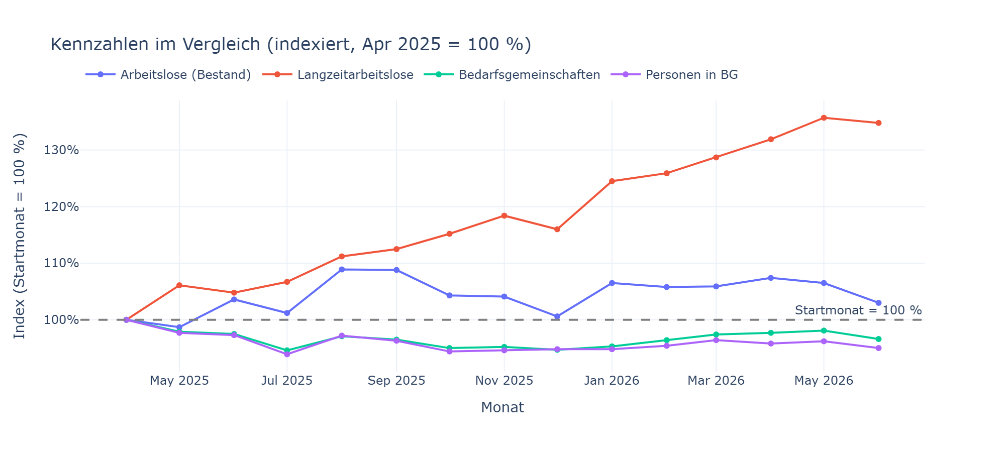
3.4
Kennzahlen im Vergleich (indexiert)
Startmonat = 100 %: der Index der Langzeitarbeitslosen steigt sichtbar über die anderen Kennzahlen hinaus.

Slide 15
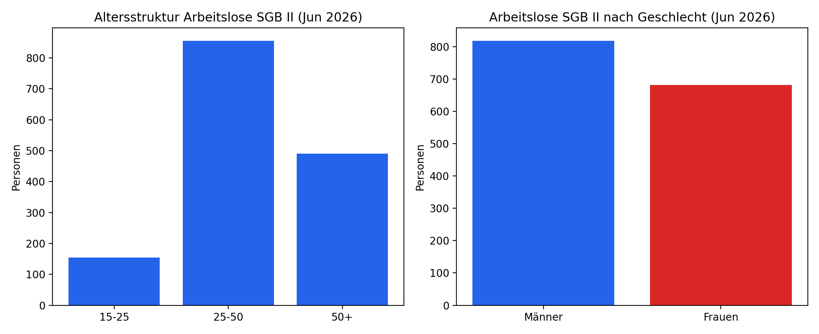
3.5
Altersstruktur und Geschlecht
Momentaufnahme für den letzten Berichtsmonat (Juni 2026).

Slide 16
3.6
Veränderung zum Vormonat und Vorjahresmonat (Juni 2026)
● Arbeitslose (Bestand): −52 (−3,4 %) zum Vormonat · −9 (−0,6 %) zum Vorjahresmonat
● Langzeitarbeitslose: −5 (−0,7 %) zum Vormonat · +158 (+28,7 %) zum Vorjahresmonat
● Bedarfsgemeinschaften: −41 (−1,5 %) zum Vormonat · −23 (−0,9 %) zum Vorjahresmonat
● Personen in BG: −65 (−1,2 %) zum Vormonat · −126 (−2,4 %) zum Vorjahresmonat

Slide 17
3.7
Zusammenfassung der Analyseergebnisse
● Arbeitslose (Bestand): 1.470 → 1.500 — leicht gestiegen, Spanne 1.382–1.587.
● Arbeitslosenquote: stabil zwischen 1,2 % und 1,4 %.
● Langzeitarbeitslosigkeit: deutlichster Trend — 502 → 709 Personen (+ rund 41 %).
● Bedarfsgemeinschaften / Personen in BG: beide rückläufig (ca. −4 % bzw. −6 %).
● Interpretation: reine Arbeitslosenzahl stabil, aber Verfestigung der Langzeit-arbeitslosigkeit — trotz insgesamt sinkender Bedarfsgemeinschaften.

Slide 18
KAPITEL 4
Vertiefte statistische Analyse
● Deskriptive Statistik im Detail (Median, Varianz, IQR, Variationskoeffizient)
● Korrelationsanalyse und Verteilungen
● Inferenzstatistik (Hypothesentest) und lineare Regression

Slide 19
4.1
Deskriptive Statistik im Detail
● Arbeitslose (Bestand): Ø 1.504,0, Median 1.513,0, Variationskoeffizient ≈ 3,9 %
● Langzeitarbeitslose: Ø 602,2, Median 599,0, Variationskoeffizient ≈ 11,8 %
● Bedarfsgemeinschaften: Ø 2.691,7, Median 2.692,1, Variationskoeffizient ≈ 2,1 %
● Personen in BG: Ø 5.247,4, Median 5.216,6, Variationskoeffizient ≈ 2,4 %
● Langzeitarbeitslose zeigen die mit Abstand stärkste relative Veränderung — Bedarfsgemeinschaften und Personen in BG sind am stabilsten

Slide 20
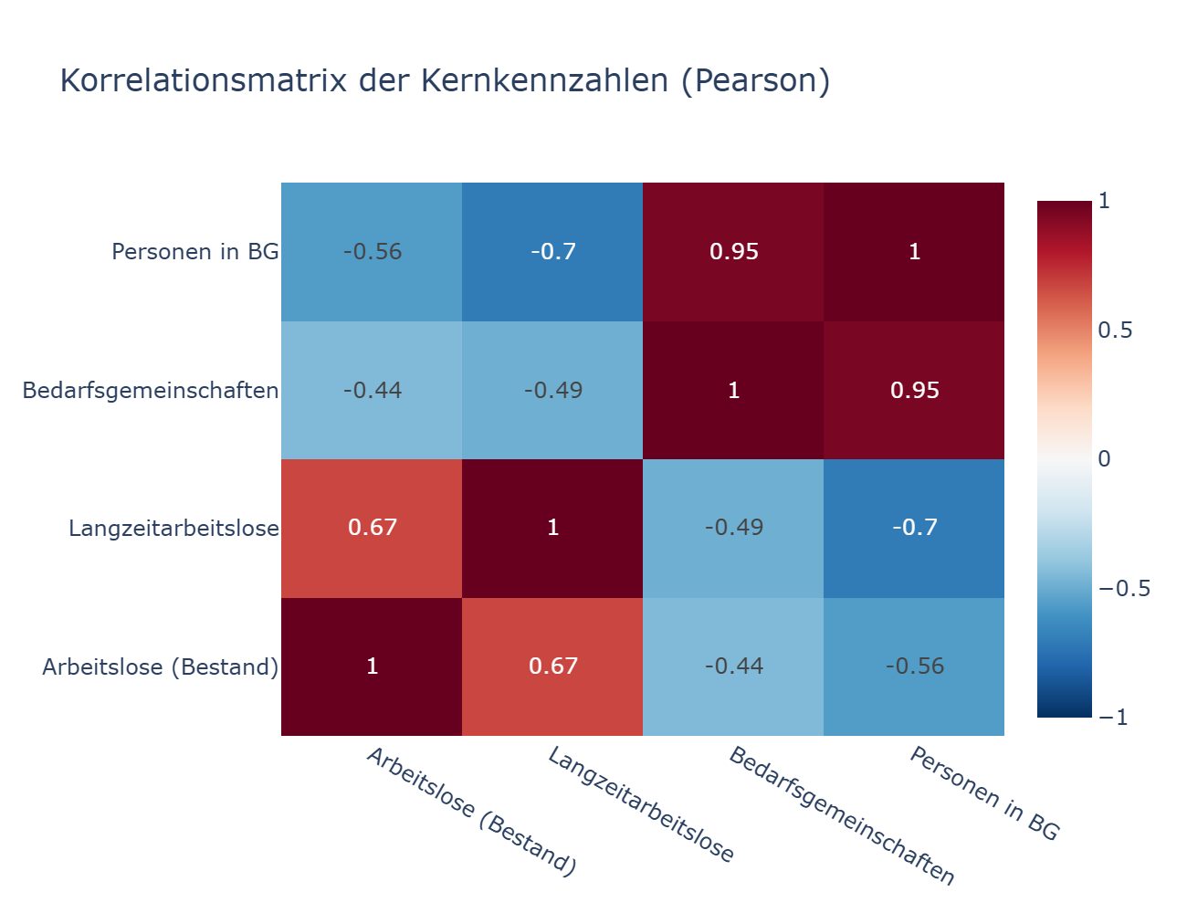
4.2
Korrelationsanalyse: Korrelationsmatrix
Bedarfsgemeinschaften und Personen in BG korrelieren mit r ≈ 0,95 sehr stark positiv.

Slide 21
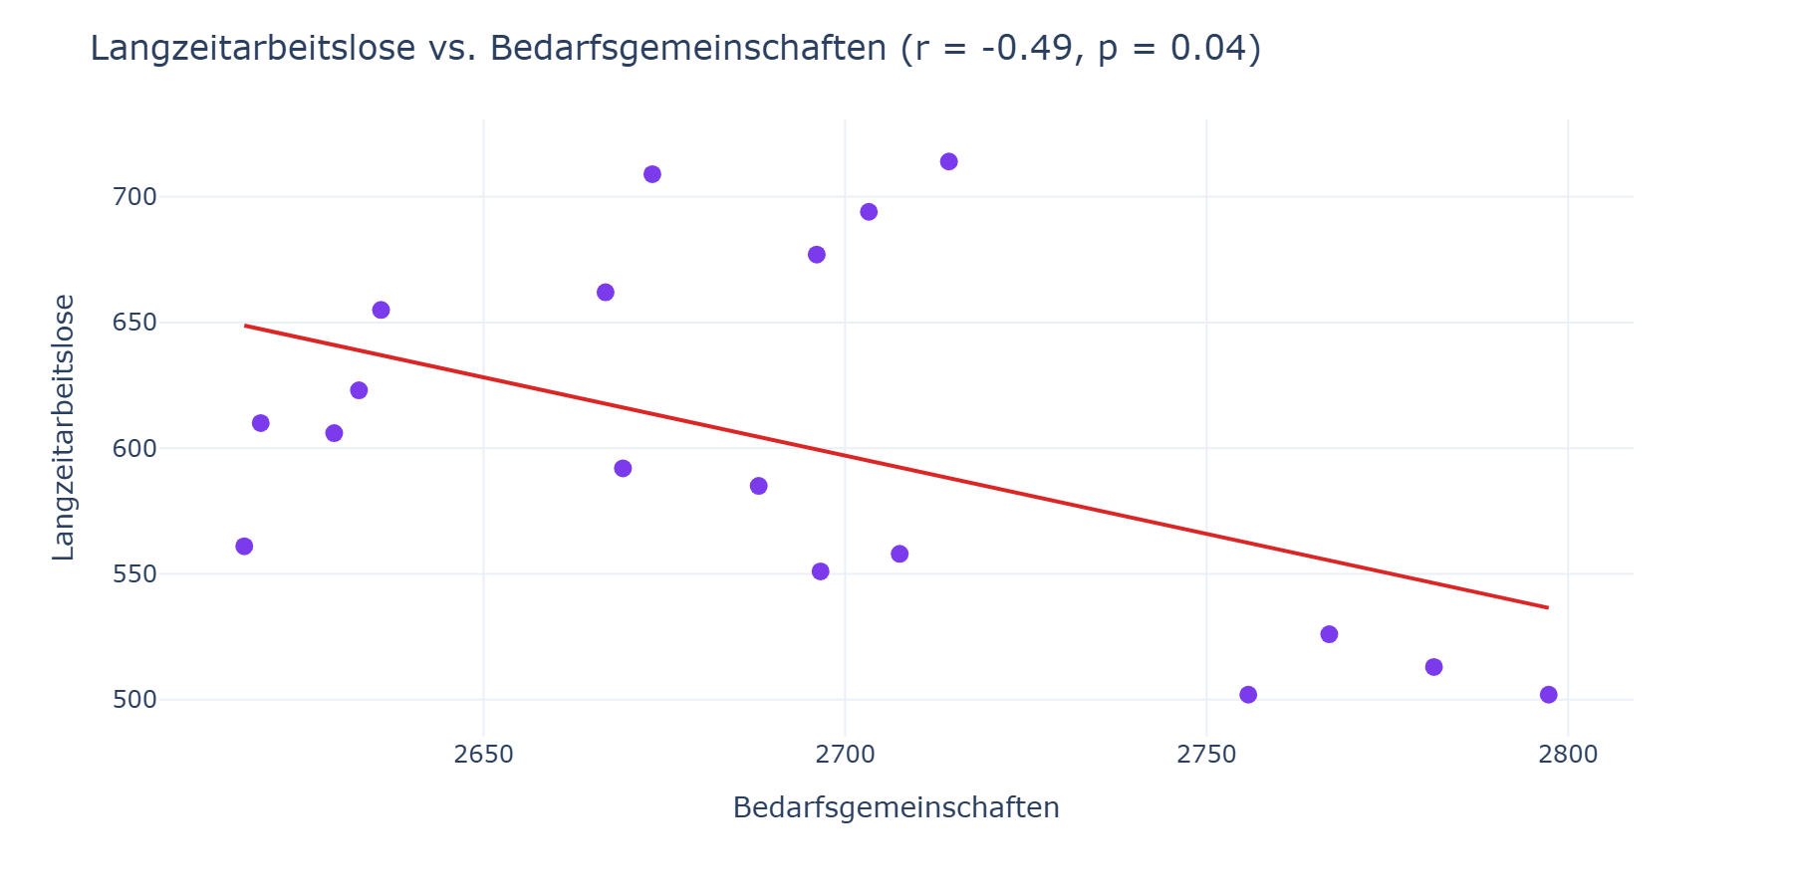
4.2
Langzeitarbeitslose vs. Bedarfsgemeinschaften
r = −0,49, p = 0,04 — jetzt signifikant (mit 15 Monaten: r = −0,08, p = 0,78, noch nicht nachweisbar).

Slide 22
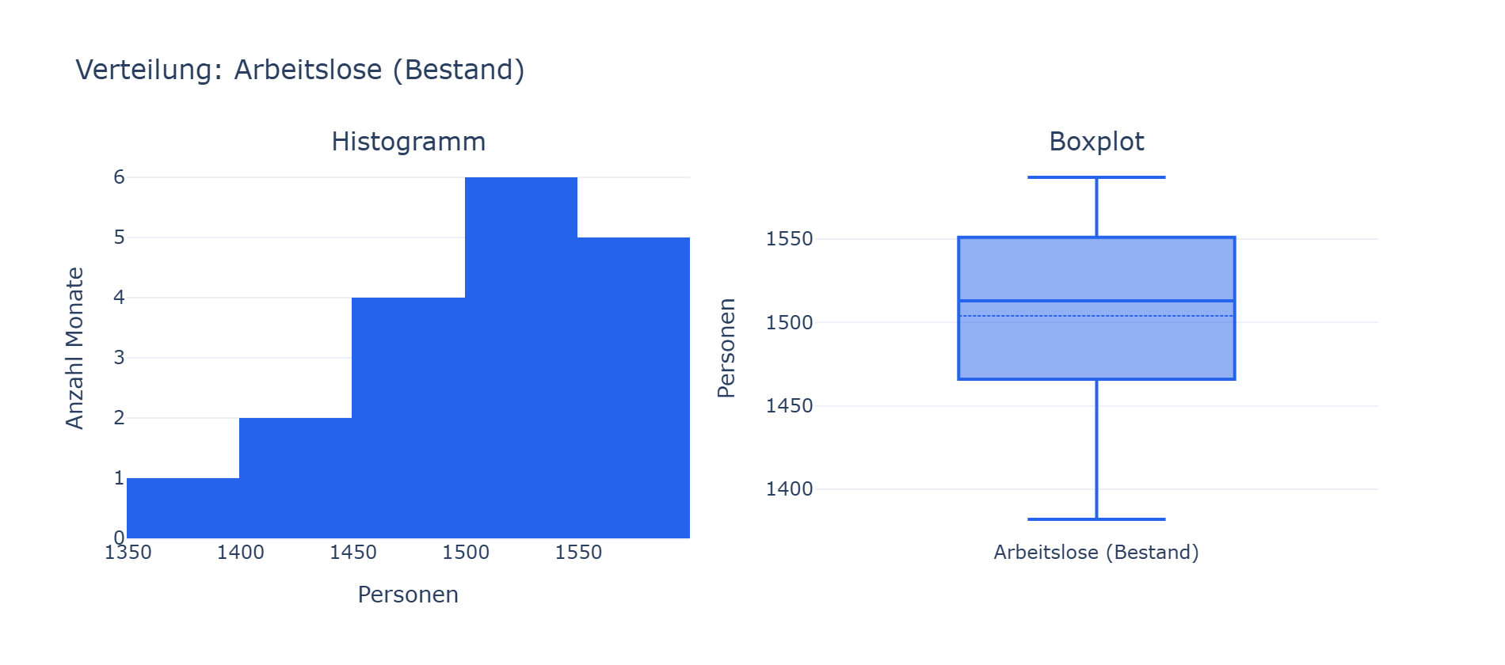
4.3
Verteilungen: Arbeitslose (Bestand)
Keine auffälligen Ausreißer; leicht linksschiefe Verteilung, Median knapp über dem Mittelwert.

Slide 23
4.4
Inferenzstatistik: Hypothesentest
● Fragestellung: Unterscheidet sich die Langzeitarbeitslosigkeit zwischen erster und zweiter Hälfte des Beobachtungszeitraums signifikant?
● 1. Hälfte (n = 9): Ø 543,3 (± 34,1) — 2. Hälfte (n = 9): Ø 661,1 (± 41,2)
● Mittelwertdifferenz: 117,8 Personen (95 %-Konfidenzintervall: [82,8; 152,7])
● Welch-t-Test: t = 6,61, p ≈ 0,00001 — statistisch hoch signifikant

Slide 24
4.5
Regressionsanalyse: Trend der Langzeitarbeitslosigkeit
● Regressionsgleichung: Langzeitarbeitslose = 490,4 + 13,16 × Monatsindex
● Steigung: +13,2 Personen pro Monat — Bestimmtheitsmaß R² = 0,983
● Prognose: Juli 2026 ≈ 727, August 2026 ≈ 740, September 2026 ≈ 754 Personen
● Einschränkung: lineare Extrapolation aus nur 18 Datenpunkten, ohne Saisonalität oder Strukturbrüche

Slide 25
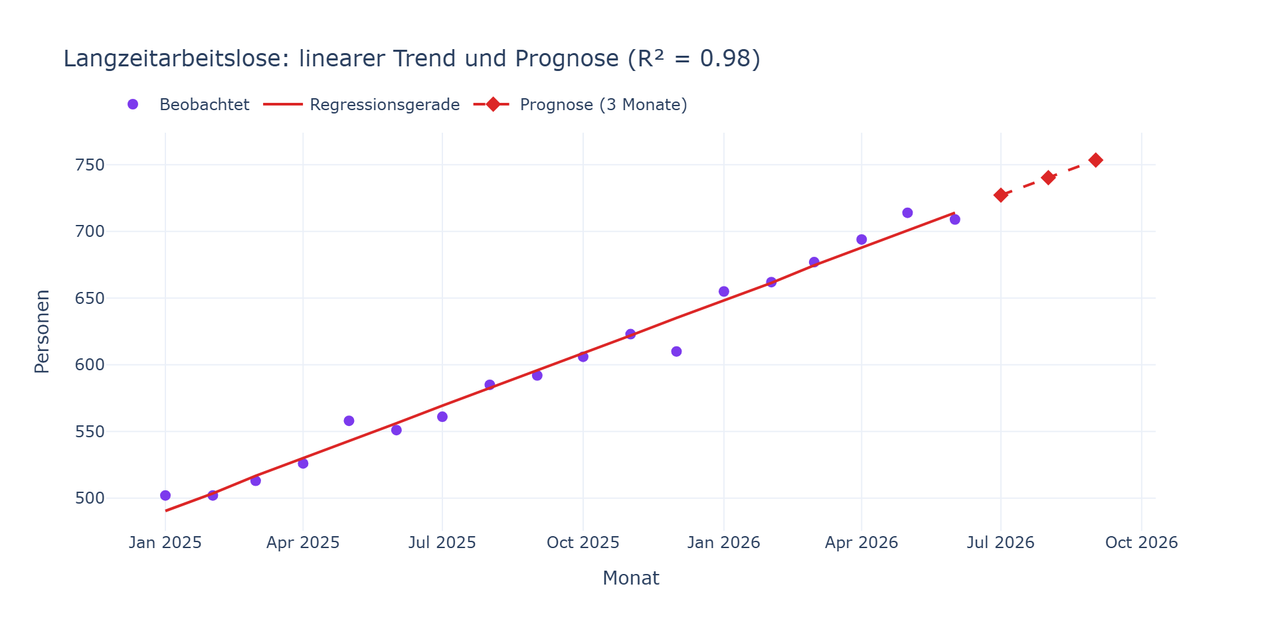
4.5
Linearer Trend und Prognose
R² = 0,983 — ein außergewöhnlich guter linearer Fit für die Langzeitarbeitslosen-Zahl.

Slide 26
4.6
Zusammenfassung der statistischen Befunde
● Langzeitarbeitslose: stärkste relative Veränderung (CV ≈ 11,8 %) aller Kernkennzahlen
● Zwei zuvor nicht signifikante Korrelationen wurden durch die 3 zusätzlichen Monate erst nachweisbar (LZA–Bedarfsgemeinschaften, LZA–Bestand)
● Anstieg der Langzeitarbeitslosigkeit zwischen erster und zweiter Hälfte: statistisch hoch signifikant (p ≈ 0,00001)
● Linearer Zeittrend erklärt 98,3 % der Schwankung — Prognose: weiterer Anstieg auf rund 727–754 Personen

Slide 27
KAPITEL 5
Fazit und Ausblick
● Zusammenfassung der Projektergebnisse
● Priorisierte Themen für die Fortsetzung

Slide 28
5.1
Fazit
● Aus 18 Excel-Berichten mit über 20 Tabellenblättern wurde eine strukturierte Zeitreihe mit 9 zentralen SGB-II-Kennzahlen erstellt.
● 5 interaktive Diagramme sowie eine Kennzahlen-Vergleichstabelle machen die Entwicklung nachvollziehbar.
● Ergebnisse zusätzlich in einem öffentlichen Streamlit-Dashboard bereitgestellt.
● Kernbefund: Arbeitslosenbestand/-quote stabil, aber deutliche Verschärfung der Langzeitarbeitslosigkeit — eine Entwicklung, die in den Rohdaten allein kaum erkennbar gewesen wäre.

Slide 29
5.2
Ausblick — priorisierte nächste Schritte
● 1. Fluktuation (Zugang/Abgang) — direkt verfügbar, kein Zusatzaufwand.
● 2. Demografie im Zeitverlauf — Alter/Geschlecht als Zeitreihe statt Momentaufnahme.
● 3. Erwerbstätigkeit / „Aufstocker“ — erweitert die Trichter-Logik aus Kapitel 3.1.
● 4. Finanzen (Zahlungsansprüche) — einzige Quelle für Euro-Beträge.
● 5. Förderung (aktive Arbeitsmarktpolitik) — inkl. Aktivierungsquote.
● Nachrangig: Bezugsdauer (Langzeitleistungsbezug, Drehtür-Effekt, Haushaltsgröße).
● Methodisch offen: Korrelation, Streudiagramme, Histogramm/Boxplot, Regression.

Slide 30
Vielen Dank für die Aufmerksamkeit
Live-Dashboard: daelwve9mj8pxz32vshq7u.streamlit.app

